Slide 1
Ilgtspēja- atbildīga biznesa izvēle
Semināri un diskusijas Latgales plānošanas reģiona pašvaldību darbiniekiem
Dr.cand.oec. Ina Gudele

Slide 2
Seminārs notiek Eiropas Ekonomikas zonas finanšu instrumenta 2014.-2021.gada perioda programmas “Vietējā attīstība, nabadzības mazināšana un kultūras sadarbība” atbalstītā projekta ”Uzņēmējdarbības atbalsta pasākumi Latgales plānošanas reģionā”
ietvaros. Strādājam kopā konkurētspējīgai Eiropai!
Seminārs tiek ierakstīts video un tiks veikta fotografēšana

Slide 3
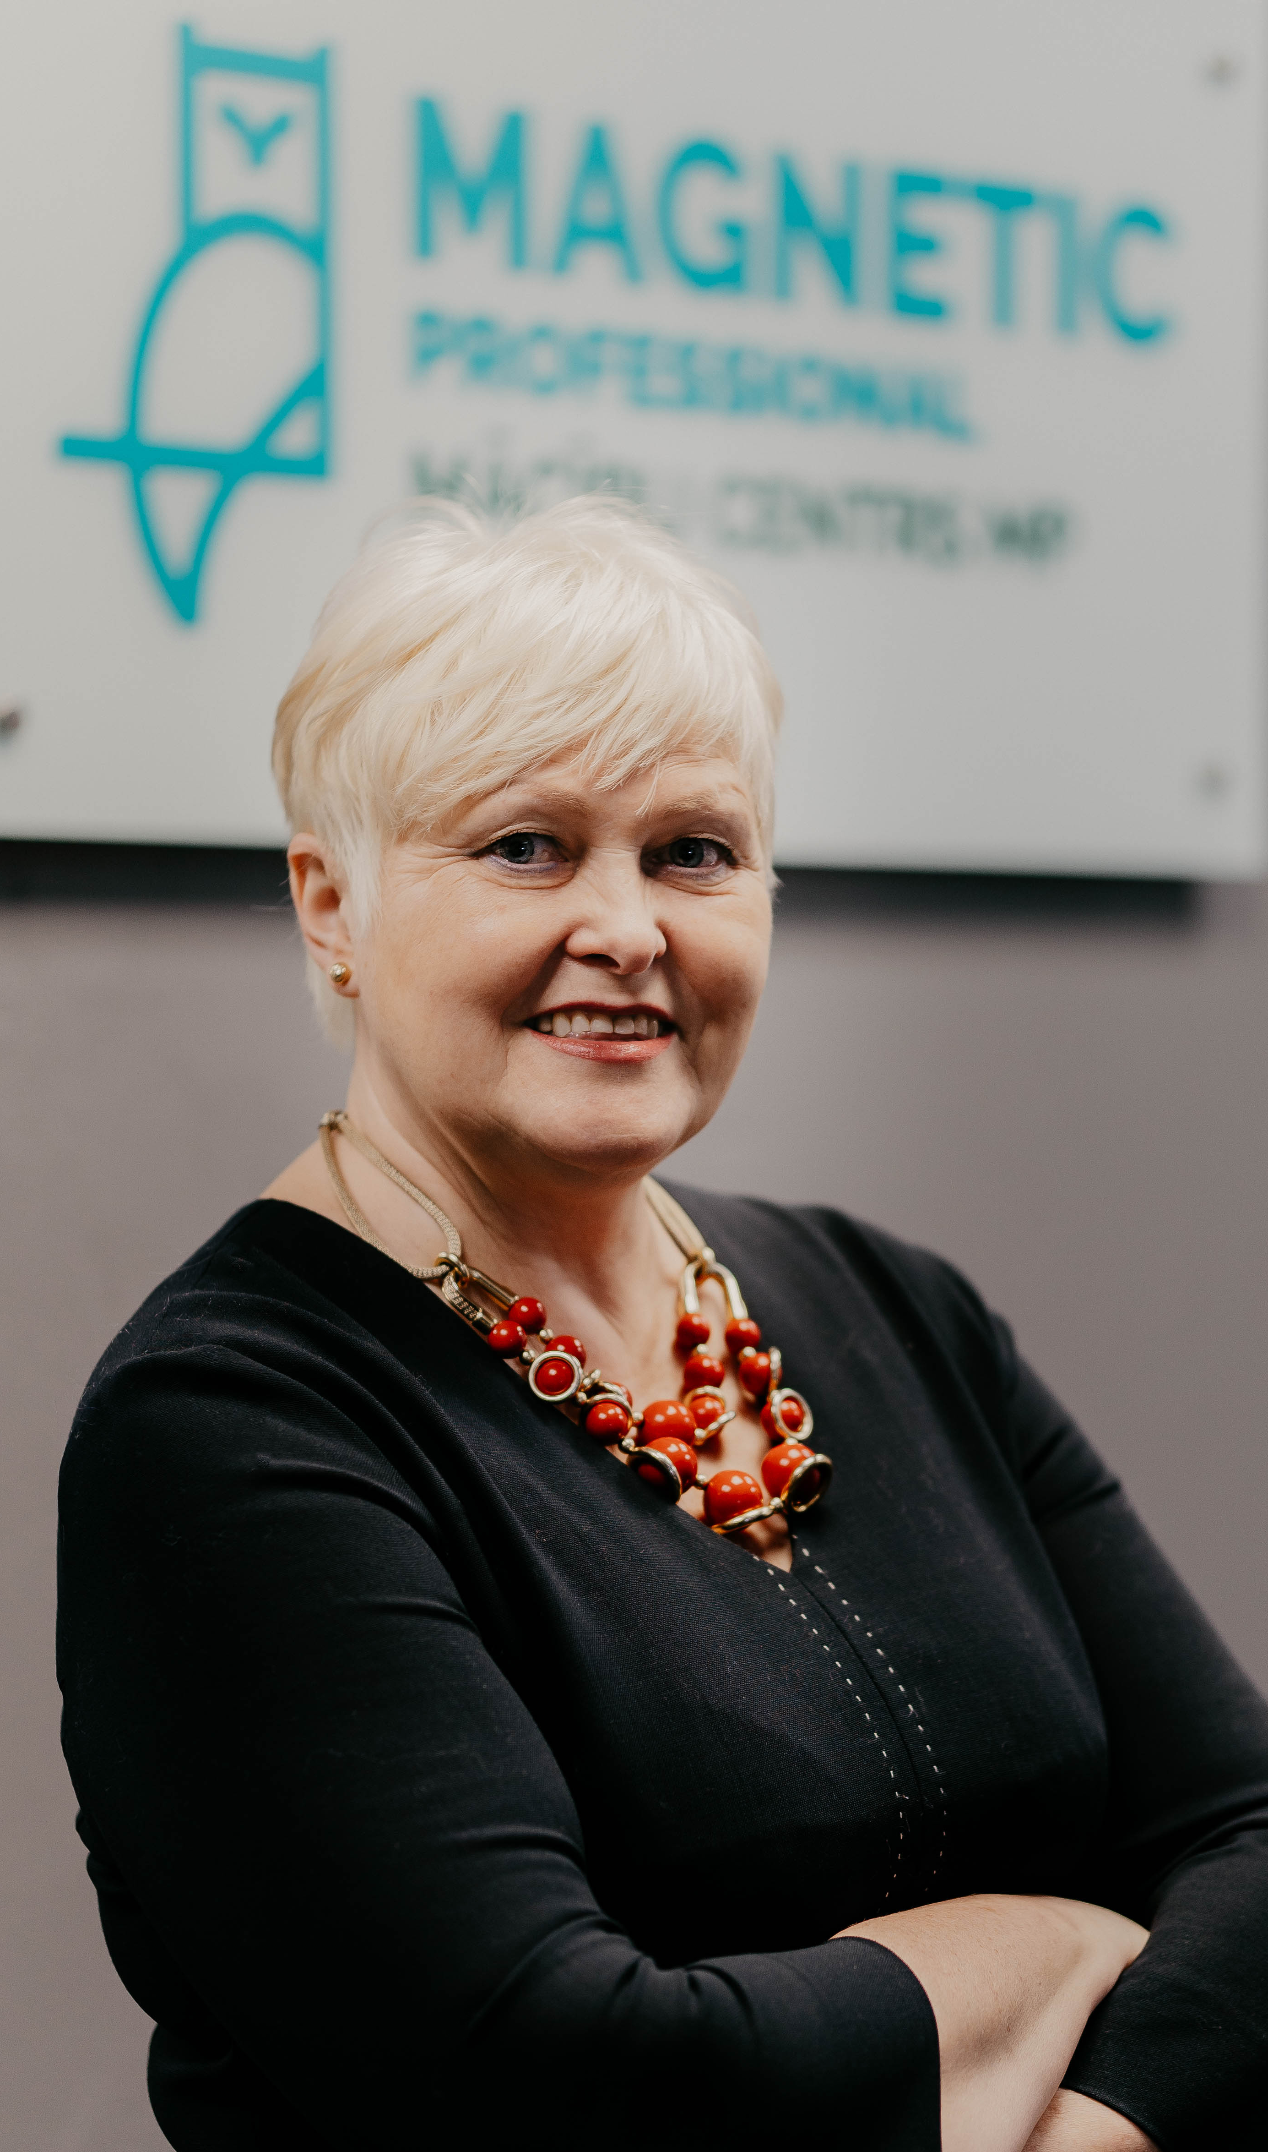
Lektores pieredze

Slide 5
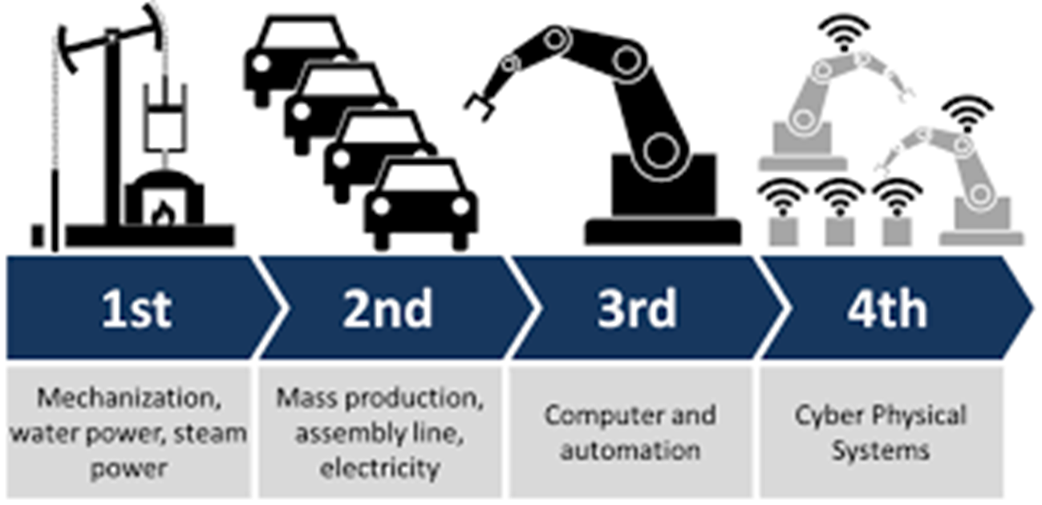
4.Industriālā revolūcija

Slide 6
Globalizācija
Klimata izmaiņas
Iedzīvotāju skaita pieaugums
Tehnoloģiju straujš pieaugums
Dabas resursu patēriņš

Slide 7
Kas noticis uz zemes 4 paaudžu laikā?
1937.gads1 | 2,3 miljard iedzīvotāju | 66% neskartā daba
1960.gads | 3 | 62
1989.gads | 5,1 | 49
1997.gads | 5,9 | 46
2020.gads | 7,8 | 35

Slide 8
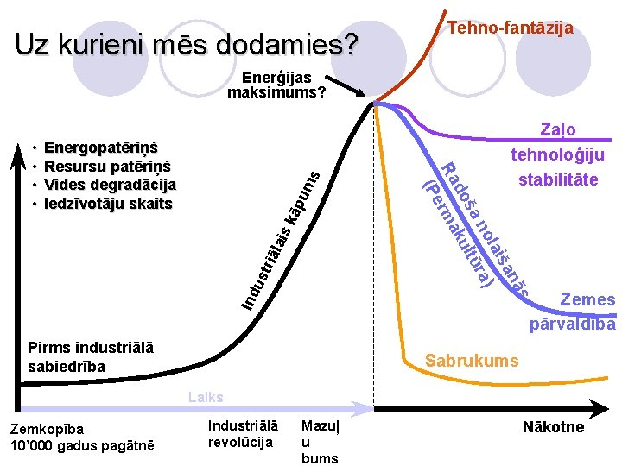

Slide 9
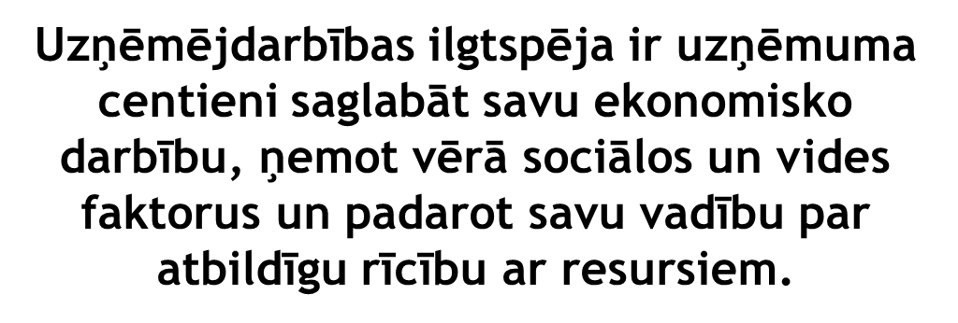

Slide 10
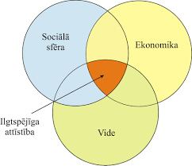
Ilgtspējīga attīstība
“Nodrošināt pašreizējo paaudžu vajadzības, nemazinot nākamo paaudžu iespējas nodrošināt savas vajadzības!”

Slide 11
Globālie mērķi jeb Ilgtspējīgas attīstības mērķi (IAM)

Slide 13
Uzņēmējdarbības ilgtspējas raksturojums
Prakse darbinieku labklājības un uzņēmuma produkcijas maksimizēšanai
Finanšu resursu pārvaldības novērtējums
No vides iegūto izejvielu, piemēram, elektrības, ūdens, gāzes, papīra un citu, patēriņa izvērtēšana
Atbildība pret atkritumiem, lai visi elementi, tiktu maksimāli izmantoti un pēc iespējas pārstrādāti
Pastāvīgi kontakti ar apkārtējo sabiedrību, lai apmainītos ar informāciju par uzņēmuma darbību un izlabotu procesus, kas tos ietekmē vidi un sabiedrību

Slide 15
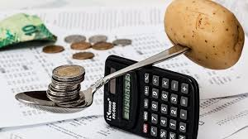

Slide 17
Eiropas Sociālā fonda projekts «Nodarbināto personu profesionālās kompetences pilnveide»
(projekta Nr. 8.4.1.0/16/I/001)
Profesionālās pilnveides izglītības programma
«Digitālais mārketings»
21/02/2019
5

Slide 18
Uzņēmuma vērtības
Uzņēmuma misija
Uzņēmuma vīzija
Uzņēmuma uzdevumi

Slide 19
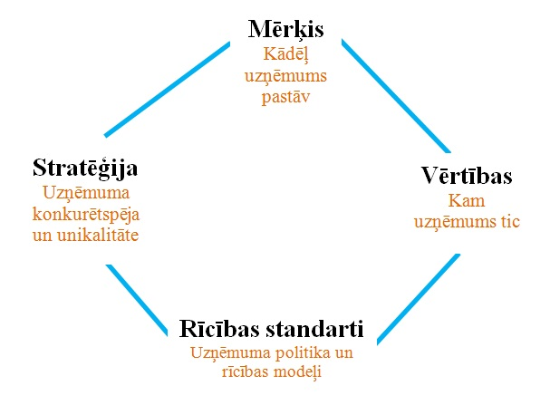
Uzņēmuma vērtības

Slide 20
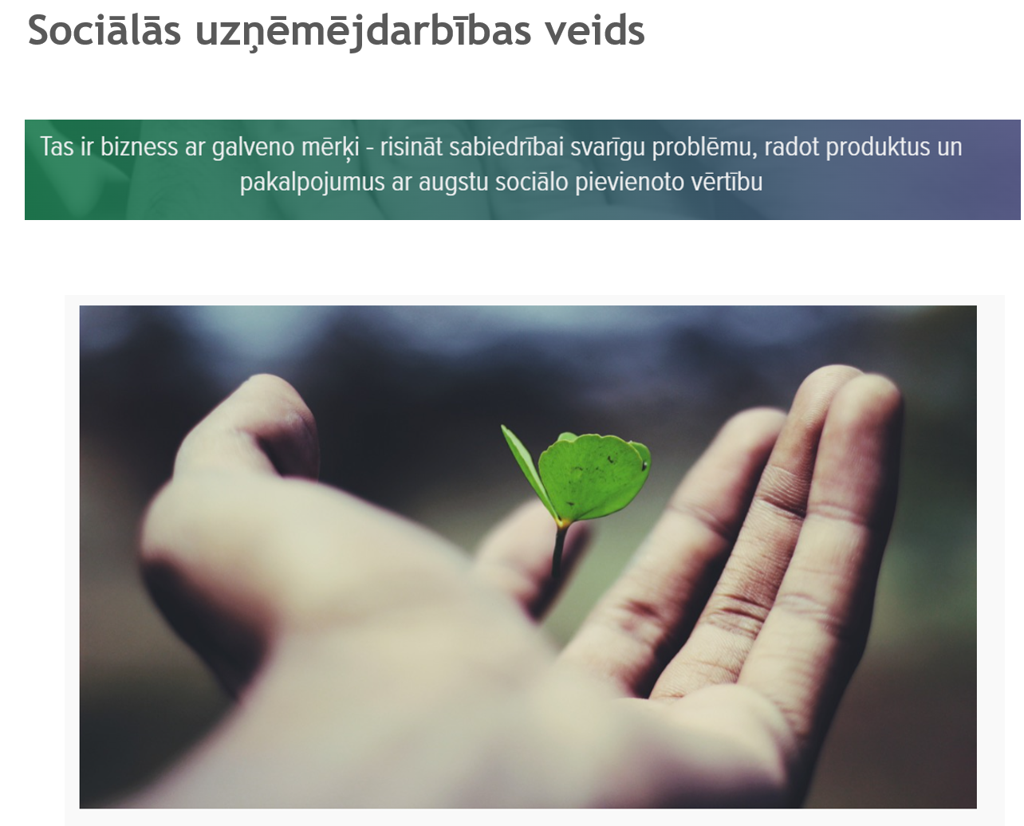

Slide 21
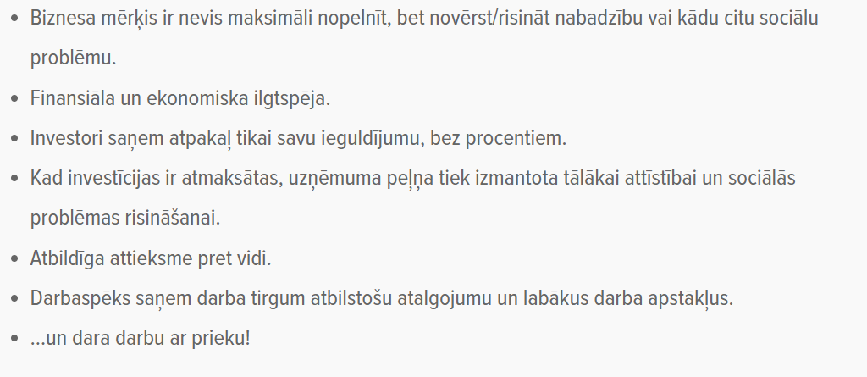
Sociālā uzņēmējdarbība
https://sua.lv/kas-ir-sociala-uznemejdarbiba/

Slide 22
Sociāli atbildīgi uzņēmumi
Sociālas aktivitātes sabiedrībai
Īpašas sociālas programmas darbiniekiem
Sponsorēšana, labdarība, mecenātisms

Slide 23
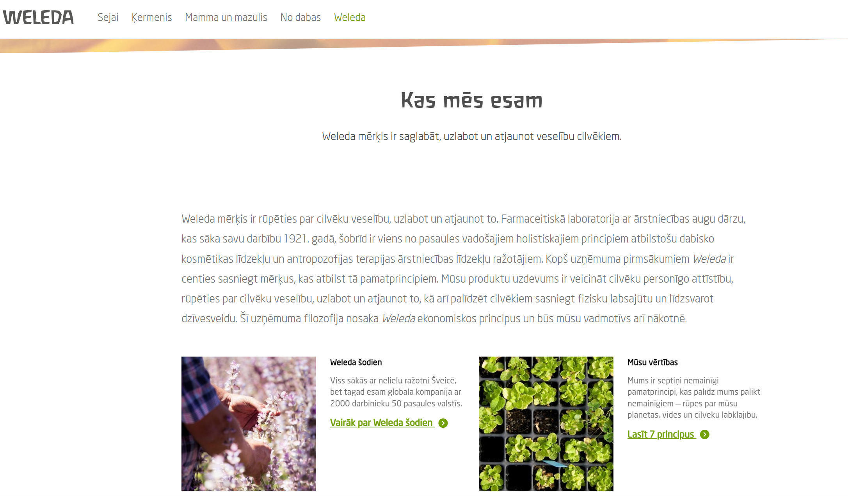

Slide 24
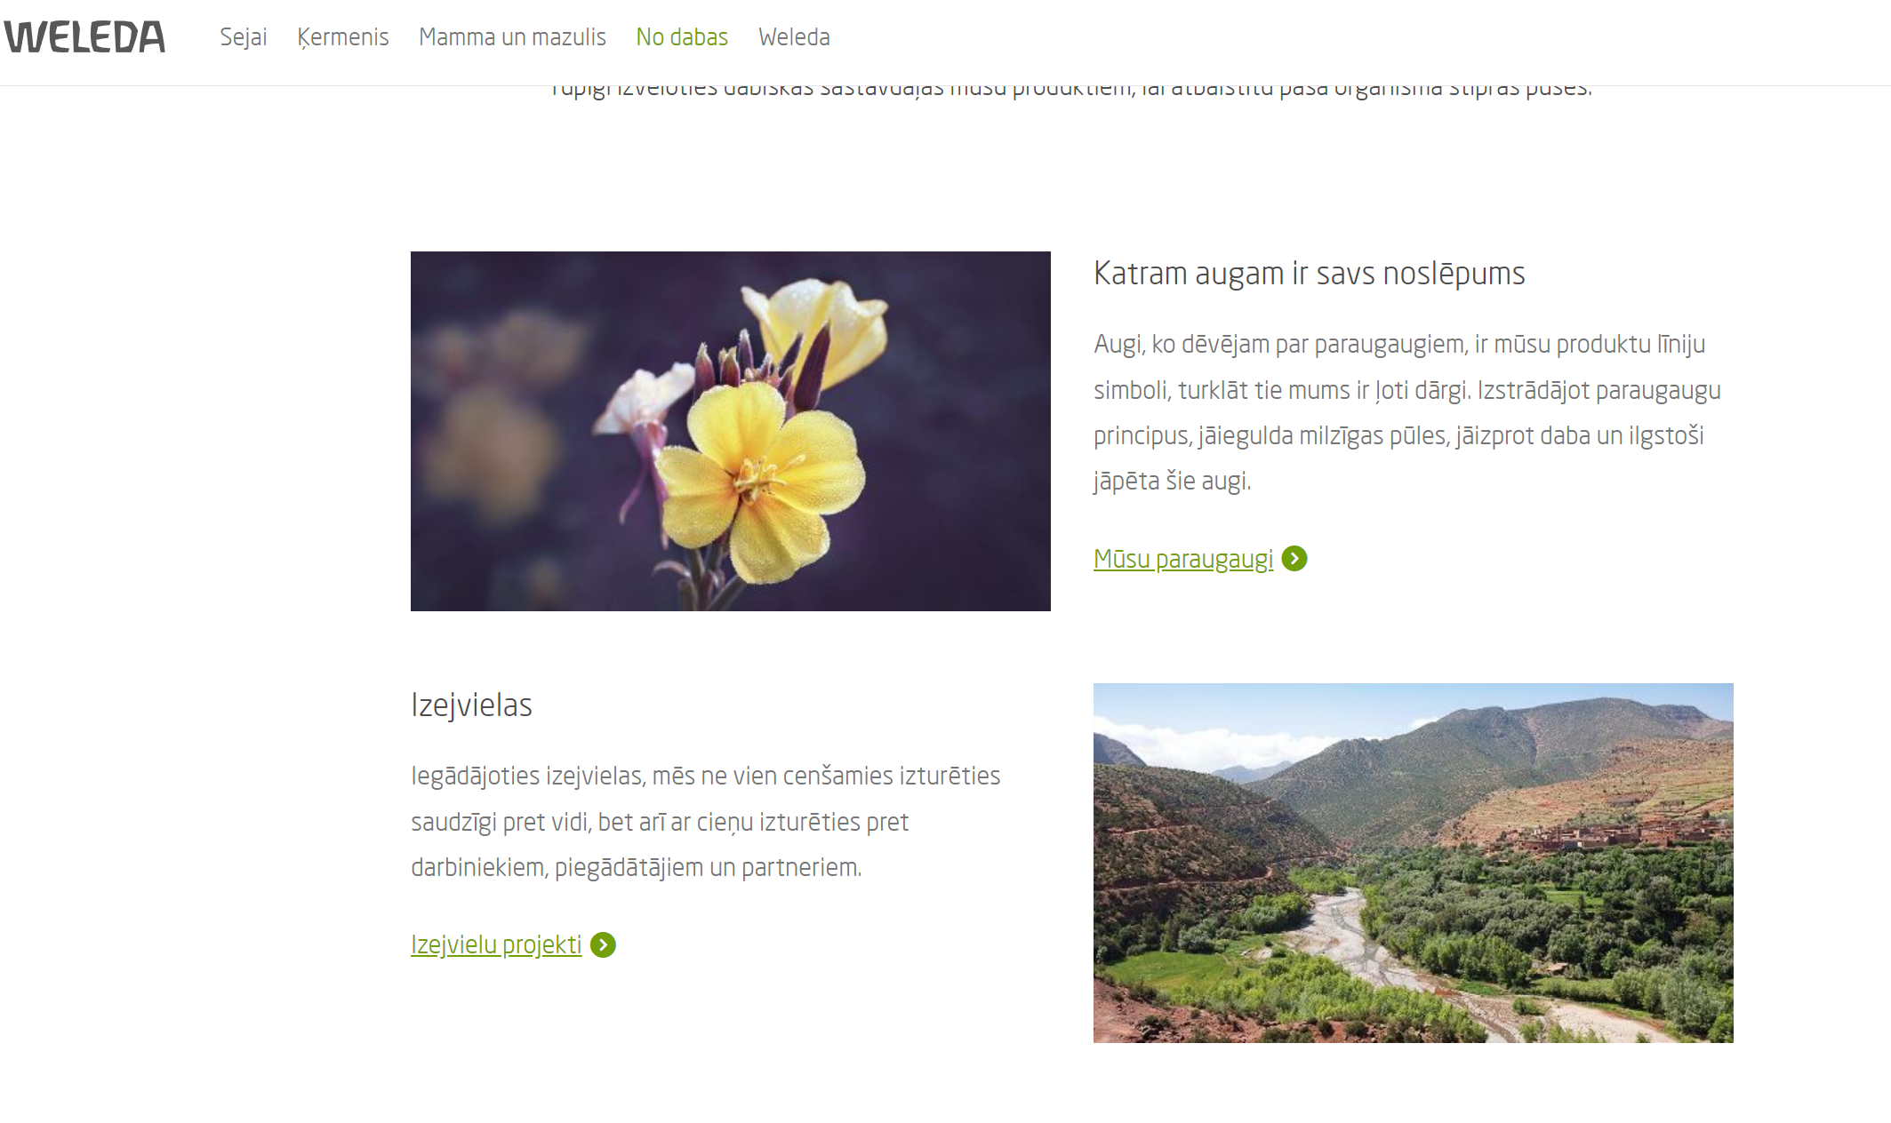
Izejvielu izsekojamība

Slide 25
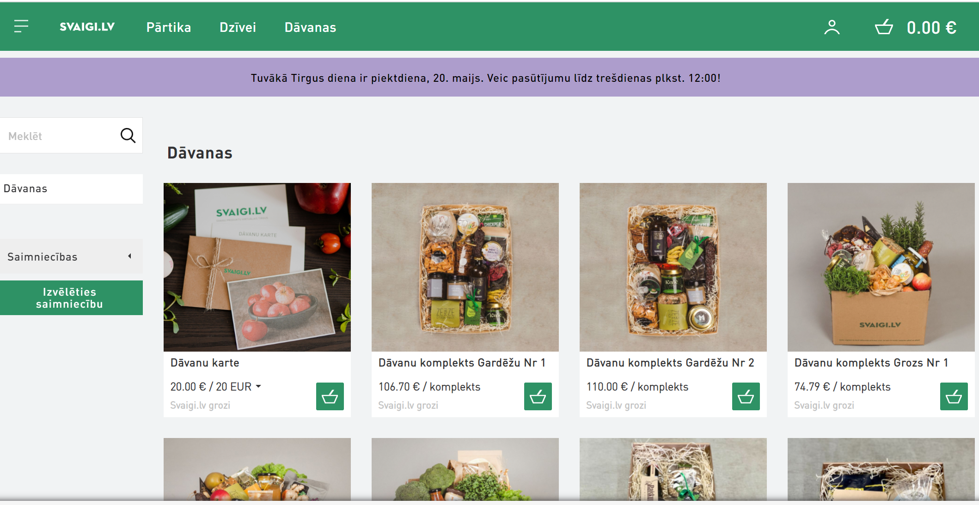
Svaigi.lv

Slide 26
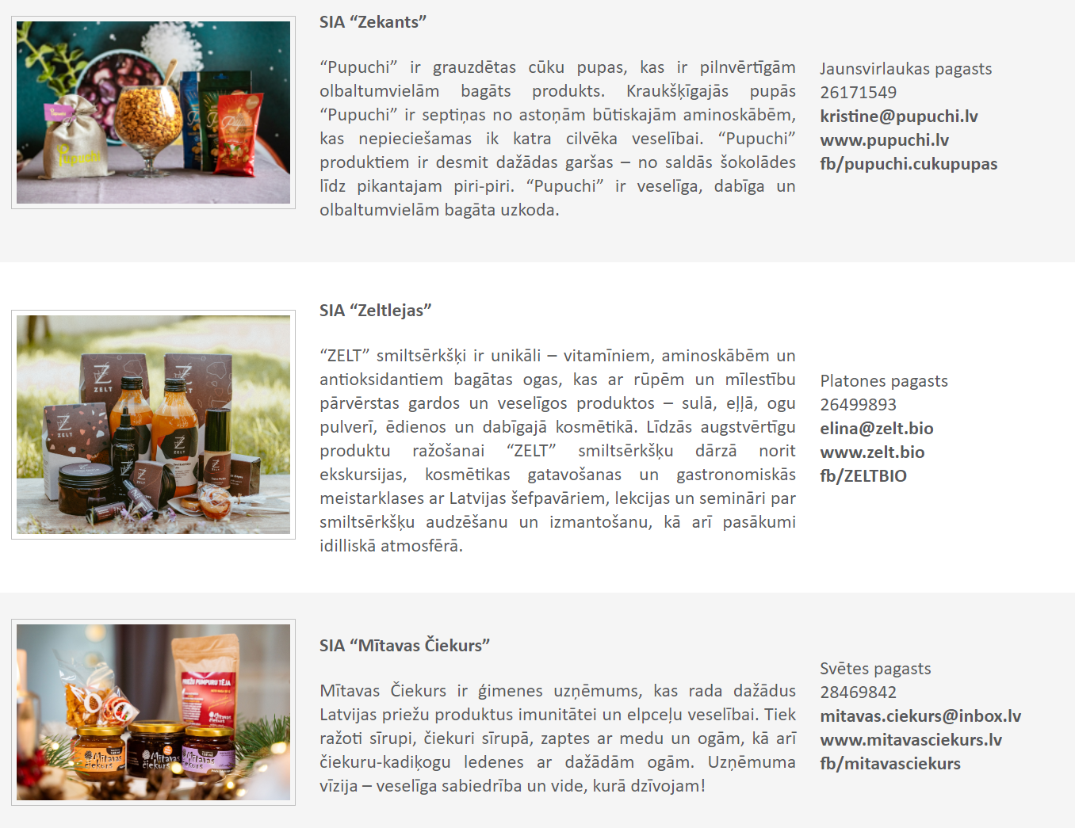
Jelgavas novada aktivitātes

Slide 27
Best Berry

Slide 28
BlindArt.lv

Slide 29
Marmaradolls.lv

Slide 30
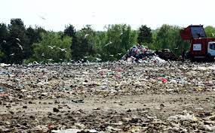

Slide 31
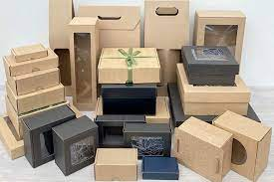
Iepakojums un tā pārstrāde

Slide 33
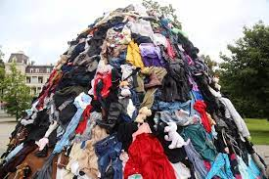

Slide 34
Atbildīga biznesa vēstnešu programma
Programmas mērķis ir pulcēt atbildīga biznesa pārstāvjus, kuri redz sava uzņēmuma iespējas pilnveidoties un augt, respektējot vides, sociālos un ekonomiskos izaicinājumus nacionālā, reģionālā un globālā līmenī.

Slide 35
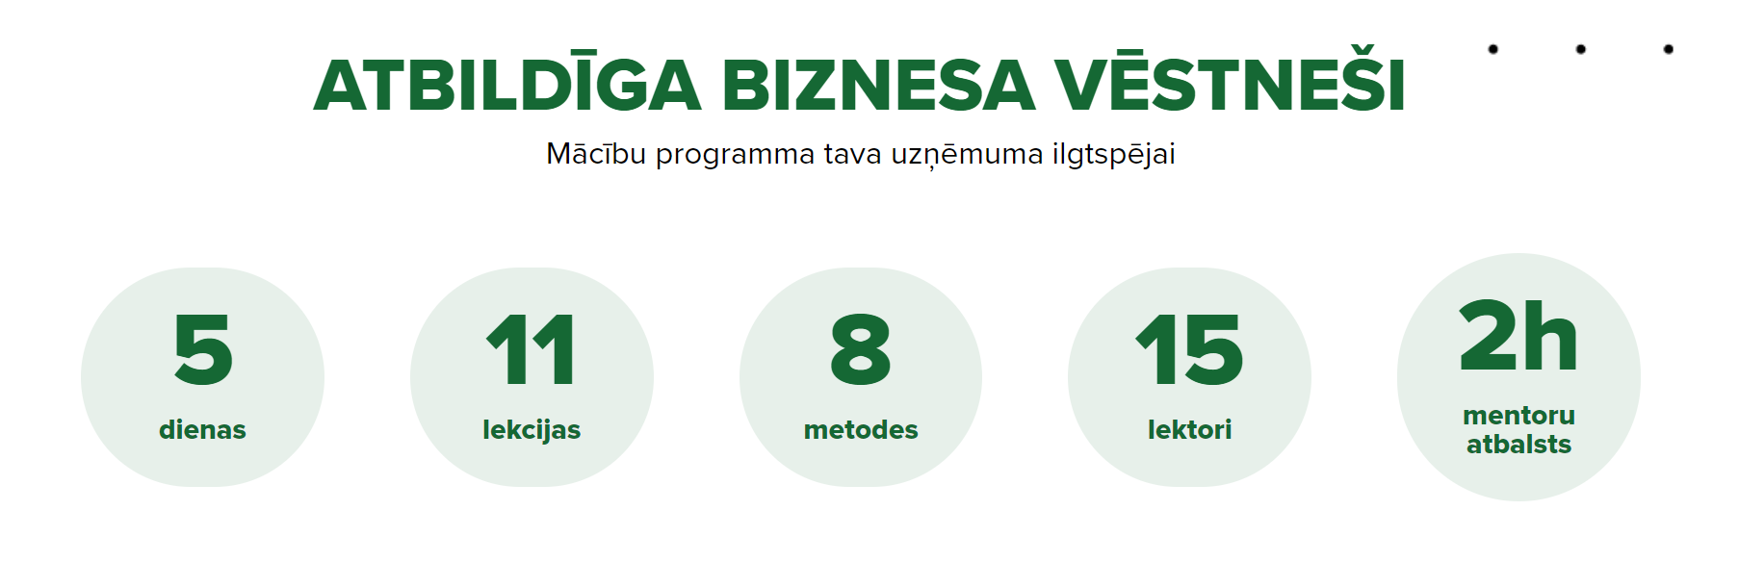
Atbildīga biznesa vēstnešu zināšanu apguve

Slide 36
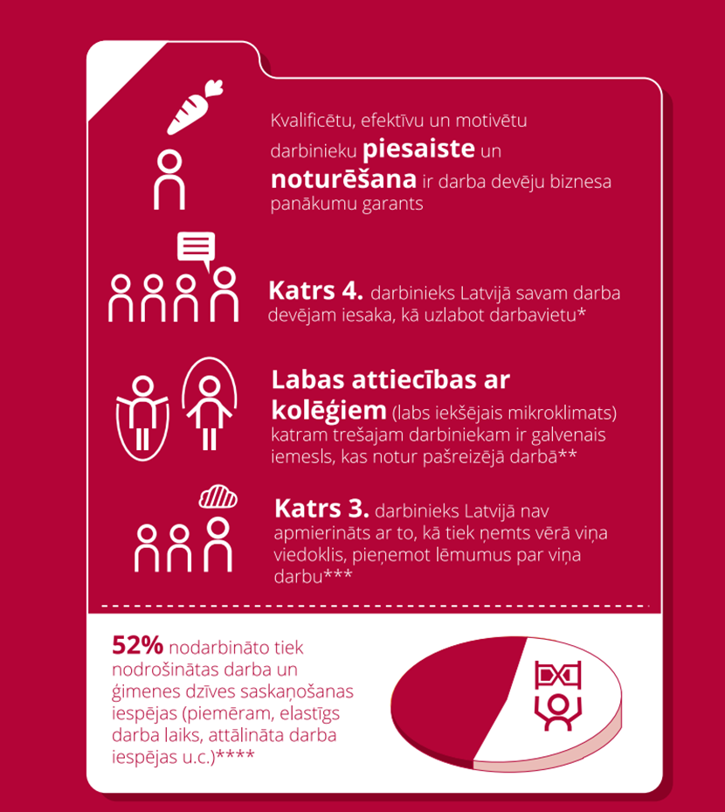

Slide 37
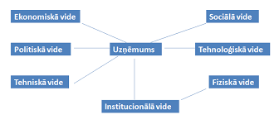
Vides ietekme uz uzņēmuma attīstību

Slide 38
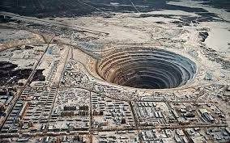
Pamestas dimantu raktuves

Slide 39
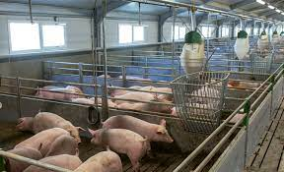
Videi draudzīga saimniekošana

Slide 40
Atrast līdzsvaru

Slide 41
Pateicos par jūsu uzmanību!
Ina Gudele
ina@magneticpro.lv
www.magneticpro.lv

